Slide 1
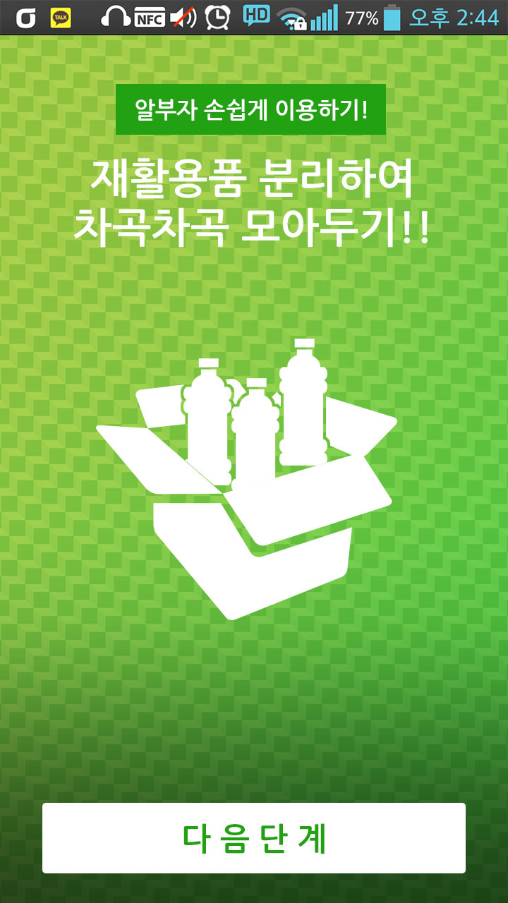

Slide 2
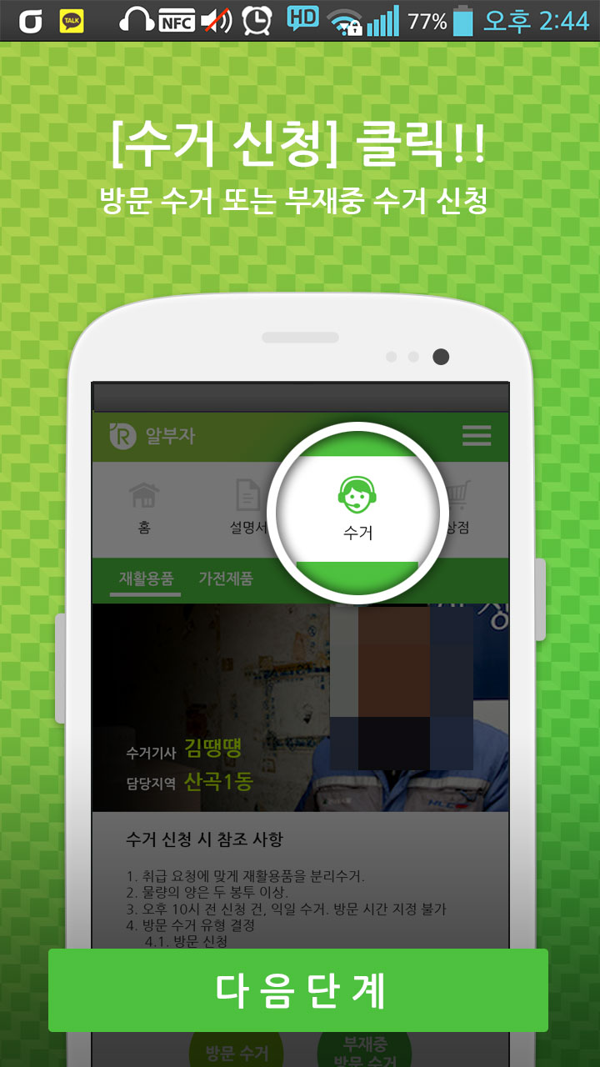

Slide 3
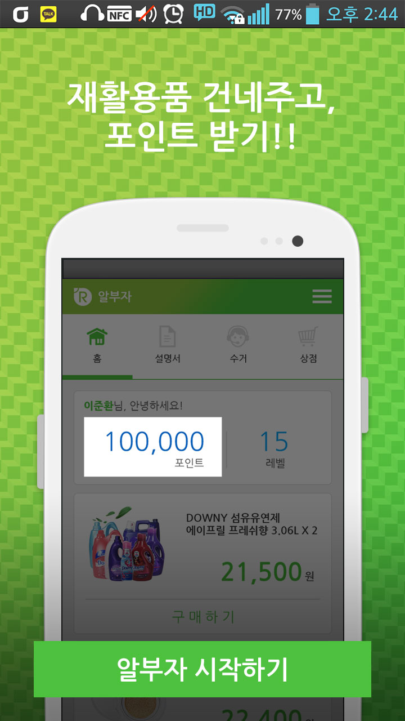

Slide 4
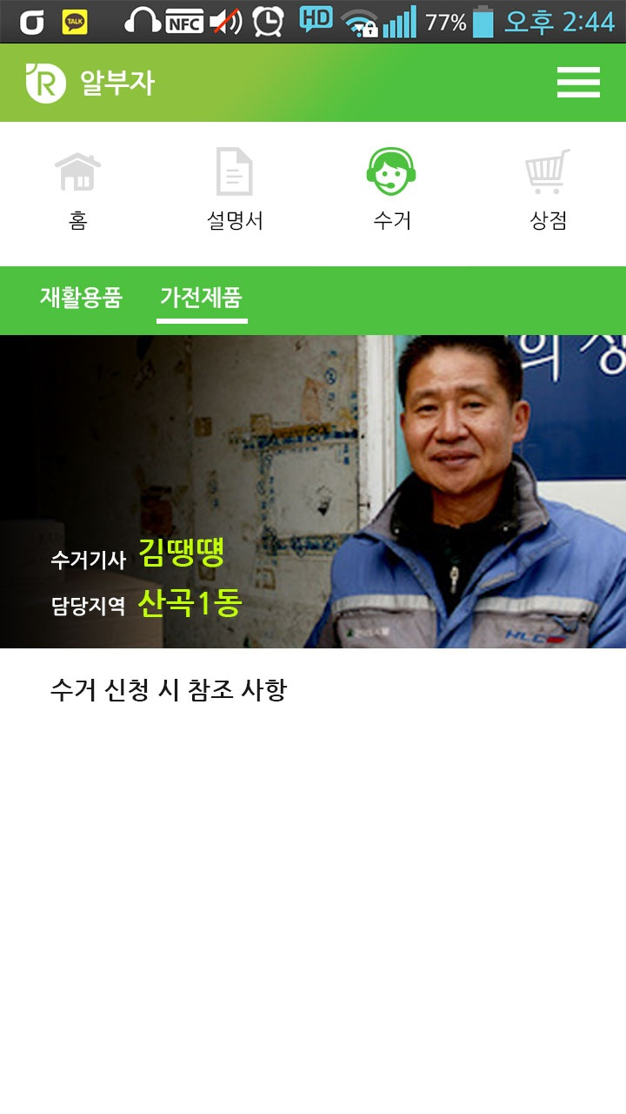
수거
- 가전제품
선택
냉장고 – 대
냉장고 – 중
냉장고 – 소
냉장고 – 쇼케이스
세탁기
에어컨 – 실내기
에어컨 – 실외기
에어컨 – 벽걸이
정수기
TV
직접 입력
배출품목
선택
1
대
추가
배출희망일
달력선택
-
시
교통사정 및 배출예약 집중으로 희망요청시간이 변경될 수 있습니다

Slide 5
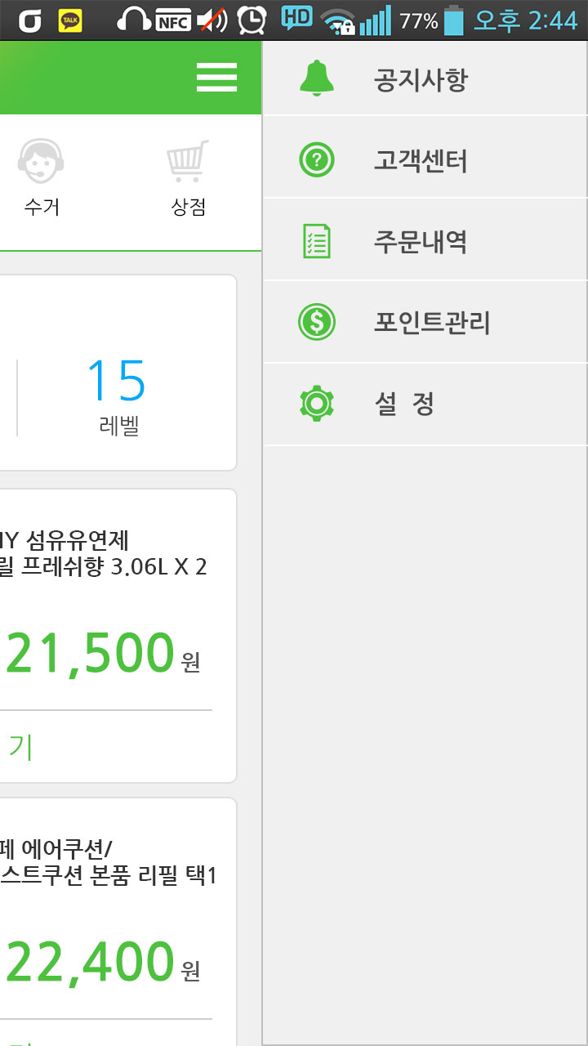
더보기

Slide 6

더보기
- 공지사항
공지사항
[공지사항] 레벨 업 상승 포인트에 대한 상향 보상 제도 안내. (9/18)
[공지사항] 오픈 기념 이벤트, 가입 고객에 한하여 1000포인트 적립 (9/15).

Slide 7

더보기
- 공지사항
공지사항
[공지사항] 레벨 업 상승 포인트에 대한 상향 보상 제도 안내. (9/18)
알부자는 단골 고객에 대한 상향 보상 서비스를 제공하기 위해, LEVEL UP 시스템을 도입하고 있습니다.
1레벨 상승 시, 시세 1% 상승
[공지사항] 오픈 기념 이벤트, 가입 고객에 한하여 1000포인트 적립 (9/15).

Slide 8
더보기
- 고객센터
고객센터
?
온라인 문의하기
!
문의내역 확인하기
고객센터 전화하기

Slide 9
더보기
- 고객센터
- 문의하기
고객센터 (문의하기)
분류
제목입력
등록

Slide 10
더보기
- 고객센터
- 내역확인
고객센터 (내역확인)
[미완료] 시세 질문 드립니다.
[답변완료] 수거 기준량이 정확히 어떻게 되나요?

Slide 11
더보기
- 고객센터
- 내역확인
고객센터 (내역확인)
[미완료] 시세 질문 드립니다.
[답변완료] 수거 기준량이 정확히 어떻게 되나요?
50리터 봉지 하나에, 신문지 무릎높이까지 모아놨는데, 수거 신청 가능한가요?
수거 신청 가능합니다.

Slide 12
더보기
- 고객센터
- 전화하기
고객센터 (전화하기)
알부자 본점 (재활용 상품 관련 문의)
032 - 555 - 5555
온라인 부서 (상품 주문 관련 문의)
032 – 555 - 5555

Slide 13

더보기
- 고객센터
- 주문내역
- 주문상품
고객센터 (주문내역)
주문상품
결제쿠폰
Downy 섬유유연제
에이프릴 프레쉬향 3.06x2
수량 : 1
결제금액 : 21,500.원

Slide 14
더보기
- 고객센터
- 주문내역
- 주문상품
- 상세내역
고객센터 (주문내역)
주문상품
결제쿠폰
Downy 섬유유연제
에이프릴 프레쉬향 3.06x2
주문 내역
상품명 : Downy 섬유유연제
수량 : 1개
옵션 : x
결제 금액 : 21,500원 (21,500+2500-2500)
배송 정보
성명 : 홍길동
배송지역 : 인천시 부평구 부평4동
연락처 : 010-0000-0000
메모 :
진행 내역
상태 : 배송 중
운송장번호 : 123-456-7890 [복사하기]
택배 조회
취소/교환/반품

Slide 15
더보기
- 고객센터
- 주문내역
- 주문상품
- 상세내역
- 반품/교환
고객센터 (주문내역)
주문상품
결제쿠폰
교환/반품 안내
고객의 단순 변심으로 인한 교환 및 반품 시, 배송비용을 부담하셔야 합니다.
교환/반품에 관한 유의사항은 다음과 같습니다.
1.
2.
3.
분류
제목입력
교환/반품 신청

Slide 16

더보기
- 포인트관리
포인트관리
/ 7레벨
레벨 효과 : 시세 +7%
다음 레벨 업까지 : 4,322p
[2014년 9월 28일] 수거 포인트 1,400p
[2014년 9월 27일] 소멸 포인트 1,500p
[2014년 9월 23일] 수거 포인트 1,400p
[2014년 9월 17일] 적립 포인트 1,000p

Slide 17
더보기
- 설정
설정
계정정보
계정 관리
APP 설정
알림 사용
켜짐 꺼짐
APP 정보
회사 소개 & 제휴 문의
이용 약관 / 개인정보 취급방침
버전 정보

Slide 18
더보기
- 설정
- 계정관리
설정 [계정관리]
이메일 : jun23@naver.com
아이디 : jun1815
비밀번호 변경
비밀번호는 6자 이상입니다.
현재 비밀번호
신규 비밀번호
신규 비밀번호 확인
비밀번호 변경
비밀번호 찾기
이름 : 홍길동
연락처 : 000-000-0000
주소 : 인천시 부평구 부평4동
변경
변경
취소
변경
비밀번호 찾기
비밀번호가 초기화되어 가입 시 입력한 이메일로 발송됩니다.
찾기
취소

Slide 19

더보기
- 설정
- 버전정보
설정 [버전정보]
현재버전 14.9.18
최신버전 14.9.25
최신버전이 아닙니다. 최신버전으로 업데이트를 진행하여 주십시오.

Slide 20
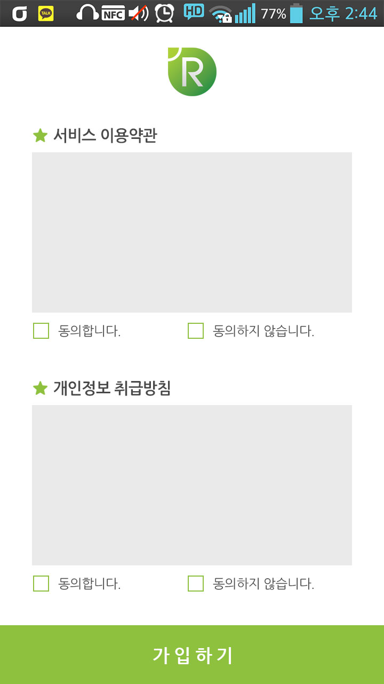
더보기
- 설정
- 이용약관

